Slide 1
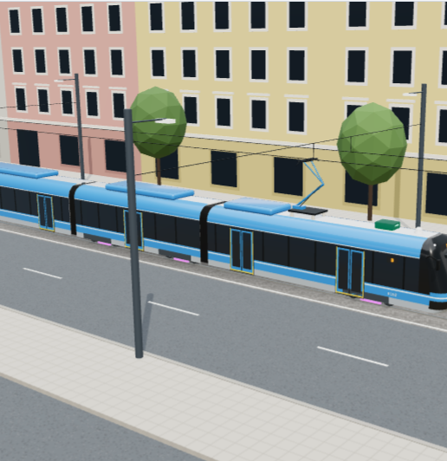
НТУ «Сириус» | Хакатон ГЭТ: ИИ-разбор эпизодов АБПВ
Хакатон | Задача ГЭТ
Каждое срабатывание АБПВ разобрано по фактам: у каждого факта есть время и поле данных
Рабочее место аналитика бортовой системы
для СПб ГУП «Горэлектротранс»
3D-реконструкция по записи, вагон 3139, 17.09
1 / 8
Notes:
0:00-0:15 (15 с)
«Мы сделали рабочее место аналитика АБПВ. Каждое срабатывание разобрано по фактам: у факта есть время и поле данных, ИИ только пересказывает эти факты.»
Кадр: 3D-сцена эпизода 3139_17_09#0595 (скриншот сайта, images/episode_3d.png).

Slide 2
НТУ «Сириус» | Хакатон ГЭТ: ИИ-разбор эпизодов АБПВ
Одна поездка это до 106 тыс. строк и два файла: каждое торможение аналитик разбирает вручную
106 тыс.
2 файла
0
строк CSV в одной поездке вагона 7752
CSV и JSON сверяют по времени вручную
быстрого доступа к видео с камер
Нужно: найти срабатывание и проверить по данным, что произошло
2 / 8
Notes:
0:15-0:40 (25 с)
«Одна поездка вагона 7752 это до 106 тысяч строк CSV и отдельный JSON. Чтобы понять одно торможение, аналитик вручную сверяет два файла по времени, а видео под рукой нет.»
Источники: docs/GUIDE.md, раздел «Зачем» (106 тыс. строк у 7752); ТЗ ГЭТ, слайд 2 («быстрого доступа к видеозаписи с камер нет»).

Slide 3
НТУ «Сириус» | Хакатон ГЭТ: ИИ-разбор эпизодов АБПВ
Срабатывания записаны в CSV, а не в JSON: мы склеили два файла по времени в одну таблицу
510 тыс.
точек телеметрии
CSV
срабатывания, тормоза, рукоятки
Таблица поездки
15
поездок, 6 вагонов
JSON
70+ полей,
шаг по времени CSV
тип объекта, режим, предупреждение
4 234
км пробега
Находка: в JSON поля m_*_act почти всегда «No», поэтому срабатывания берём из CSV
0,998
корреляция скорости CSV и JSON
3 / 8
Notes:
0:40-1:10 (30 с)
«Первая находка: в JSON поля срабатываний m_*_act почти всегда No. Настоящие срабатывания лежат в CSV. Мы склеили CSV и JSON по времени: совпадение 100%, корреляция скорости 0,998. Итог: 510 тысяч точек, 15 поездок, 6 вагонов, 4 234 км.»
Источники: ANALYSIS.md («Данные, на которых всё построено»), README.md («Данные»), /api/stats: km=4233.5, trips=15, wagons=6.
Код: backend/ingest.py, backend/prepare.py.

Slide 4
НТУ «Сириус» | Хакатон ГЭТ: ИИ-разбор эпизодов АБПВ
Все 5 этапов ТЗ работают на данных ГЭТ: найдено 13 357 эпизодов, 3 602 из них важные
1
2
3
4
5
Подготовка данных
Разбор эпизода
Дашборд
2D-реконструкция
3D-реконструкция
CSV + JSON в одну таблицу, 70+ полей
4 раздела ТЗ, у факта время и поле
единый курсор, карта, частота на 100 км
плеер 1-8×, переход к срабатыванию
едет по записи; объект стоит условно
сделано
сделано
сделано
сделано
частично
7 244
3 099
2 597
345
72
ограничение скорости
препятствие
светофор
экстренное торможение
юз
4 / 8
Notes:
1:10-1:45 (35 с)
«На этих данных закрыты все пять этапов ТЗ. Найдено 13 357 эпизодов. Разбор в четырёх разделах, как в ТЗ. Дашборд с единым курсором. 2D-плеер. 3D едет по записанной скорости и тормозам, но положение объекта условное, поэтому этап 5 честно отмечаем как частичный.»
Источники: /api/stats (09.10.2026): total=13357, critical=3602 (severity 2 и 3: 3248+354), by_kind: speed_limit 7244, danger 3099, traffic_light 2597, hard_brake 345, skid 72. ANALYSIS.md, таблица «Покрытие пяти этапов».
Важно: 3 602 это все типы. На «Обзоре» по умолчанию скрыто ограничение скорости, там KPI 3 591. 3 099 в старых текстах это эпизоды по препятствию, а не важные.

Slide 5
НТУ «Сириус» | Хакатон ГЭТ: ИИ-разбор эпизодов АБПВ
Каждый факт разбора привязан к секунде и полю данных; ИИ только пересказывает эти факты
Причина только при подтверждающем поле, иначе «не установлена»
1. Факты собирает код
2. Модель пересказывает
22:28:46
водитель перевёл рукоятку в торможение (-5)
«В 22:28:47 подсистема обнаружения препятствий запросила и применила воздействие при 9.5 км/ч, рукоятка ассистента -6 (danger_act, danger_real, handle_assistant)»
поле: handle_driver
22:28:47
подсистема препятствий запросила воздействие
Текст расходится с фактами? Верим фактам
поле: danger_act
22:28:48
включён аварийный тормоз
поле: brake_crash
ИИ-разбор этого эпизода, DeepSeek через OpenRouter
5 / 8
Notes:
1:45-2:20 (35 с)
«Вот как выглядит факт: 22:28:47, подсистема препятствий запросила воздействие, поле danger_act. Причину пишем, только если её подтверждает поле, иначе "причина не установлена". Модель получает только этот список фактов и пересказывает его, каждое утверждение со временем и полем.»
Факты: /api/episodes/3139_17_09%230595 (facts). Цитата модели: data/processed/narratives/3139_17_09~0595.v2.json, раздел «Как отреагировала система». Скриншоты для сверки: images/facts_reaction.png, images/ai_panel.png.
Код: backend/events.py (факты), backend/api.py narrative(): в модель уходят только факты с полем, temperature 0.1.

Slide 6
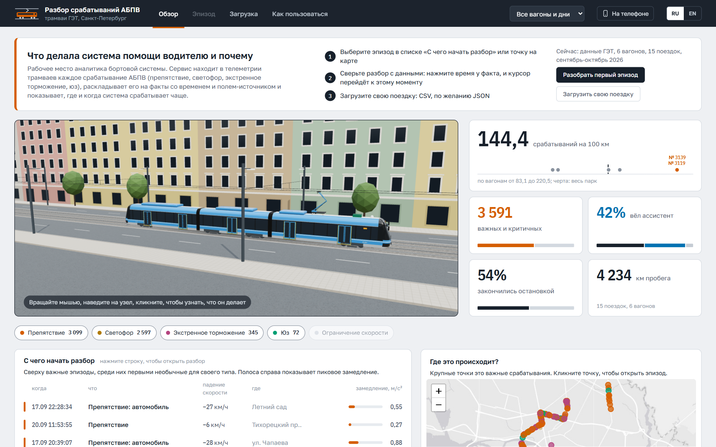
НТУ «Сириус» | Хакатон ГЭТ: ИИ-разбор эпизодов АБПВ
Демо: от всего парка к одной секунде эпизода за 2 минуты
1
«Обзор»
парк, карта, частота на 100 км
2
«С чего начать разбор»
верхний эпизод
3
Время факта 22:28:47
общий курсор
4
«2D», «К срабатыванию»
плюс «Скачать ролик»
5
«ИИ-анализ»
Jev и разбор
Если демо сломалось: запасные слайды B1-B5, те же шаги
6
«Как пользоваться», EN
инструкция
6 / 8
Notes:
2:20-4:20 (2:00), живой показ. План кликов:
0:00-0:20 «Обзор»: KPI, карта, фильтр типов. «Весь парк: где и когда срабатывает система, на 100 км.»
0:20-0:35 «С чего начать разбор», верхняя строка (17.09 22:28:34, Летний сад): автомобиль, 27 км/ч до 0, «критично».
0:35-1:00 В «Реакция системы» нажать 22:28:47: курсор на графиках, карточке состояния и 3D. «Один курсор.»
1:00-1:20 «2D», «К срабатыванию», пуск, 2×. Затем «Скачать ролик» (запись .webm идёт в реальном времени, оставить в фоне).
1:20-1:45 «ИИ-анализ» в шапке эпизода: Jev (очередь разбора, да/нет) и связный разбор с полями. Ответ заранее в кеше.
1:45-2:00 «Как пользоваться», переключатель EN.
Если сломалось: «покажу на снимках», слайды B1-B5. API не отвечает: значок в трее, «Перезапустить серверы»; 3D зависла: вкладка 2D.

Slide 7
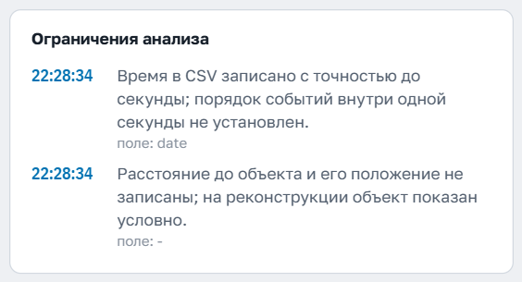
НТУ «Сириус» | Хакатон ГЭТ: ИИ-разбор эпизодов АБПВ
Чего нет в данных, разбор говорит прямо: ограничения выводятся в каждом эпизоде
Нет дистанции до объекта
объект на сцене стоит условно
Время в CSV до 1 с, шаг до 5-7 с
порядок внутри секунды не установлен
Раздел «Ограничения анализа», вагон 3139, 17.09
JSON у части поездок только за первый день
тип объекта и предупреждение там неизвестны
7 / 8
Notes:
4:20-4:40 (20 с)
«Чего в данных нет, мы показываем прямо в разборе: расстояния до объекта, порядка событий внутри секунды и детального JSON за весь период у части поездок.»
Источники: docs/GUIDE.md «Чему верить и ограничения»; ANALYSIS.md «Известные слабые места».

Slide 8
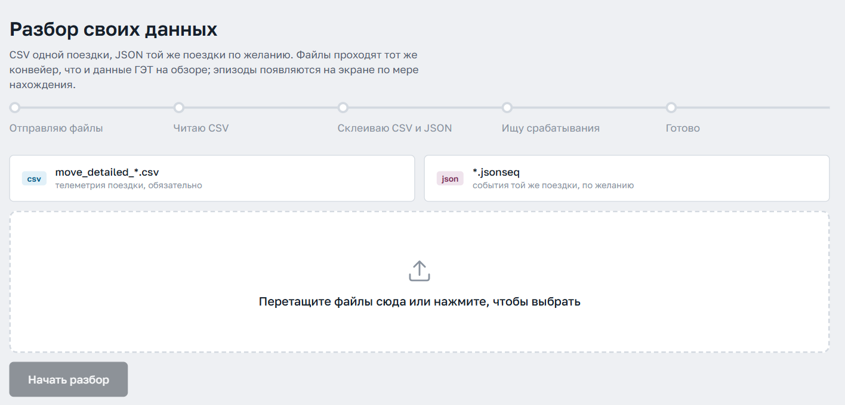
НТУ «Сириус» | Хакатон ГЭТ: ИИ-разбор эпизодов АБПВ
Сервис готов к пилоту: загрузите CSV поездки, и эпизоды появятся по мере нахождения
Windows
RU и EN
ярлык, всё локально
весь интерфейс
6 сценариев
Ролик .webm
во вкладке «Как пользоваться»
эпизода по телеметрии
Просим у ГЭТ: выгрузку с дистанцией до объекта и видео с метками времени
8 / 8
Notes:
4:40-5:00 (20 с)
«Сервис готов к пилоту на выгрузках ГЭТ: загружаете CSV поездки, эпизоды появляются по мере нахождения. Есть приложение для Windows с ярлыком, RU и EN. Просим выгрузку с дистанцией до объекта, чтобы поставить объект на реальное место.»
Источники: README.md («Запуск одним кликом»), docs/GUIDE.md сценарий 6, вкладка «Загрузка».

Slide 9
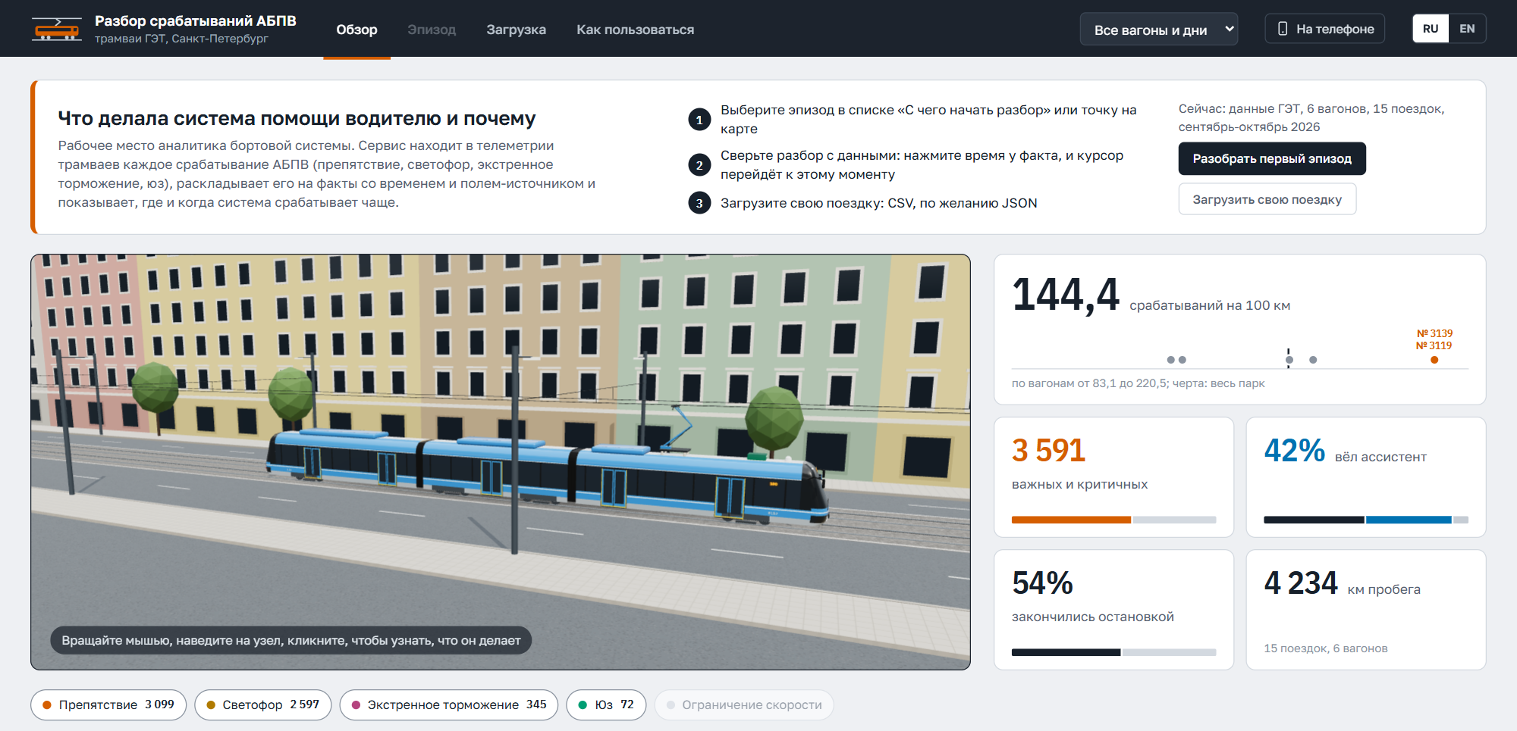
Запасной слайд для демо
B1
Обзор: 4 234 км, частота на 100 км по вагонам и карта срабатываний
Notes:
B1: запасной кадр демо на случай поломки. Скриншот сайта http://127.0.0.1:5173, 09.10.2026.

Slide 10
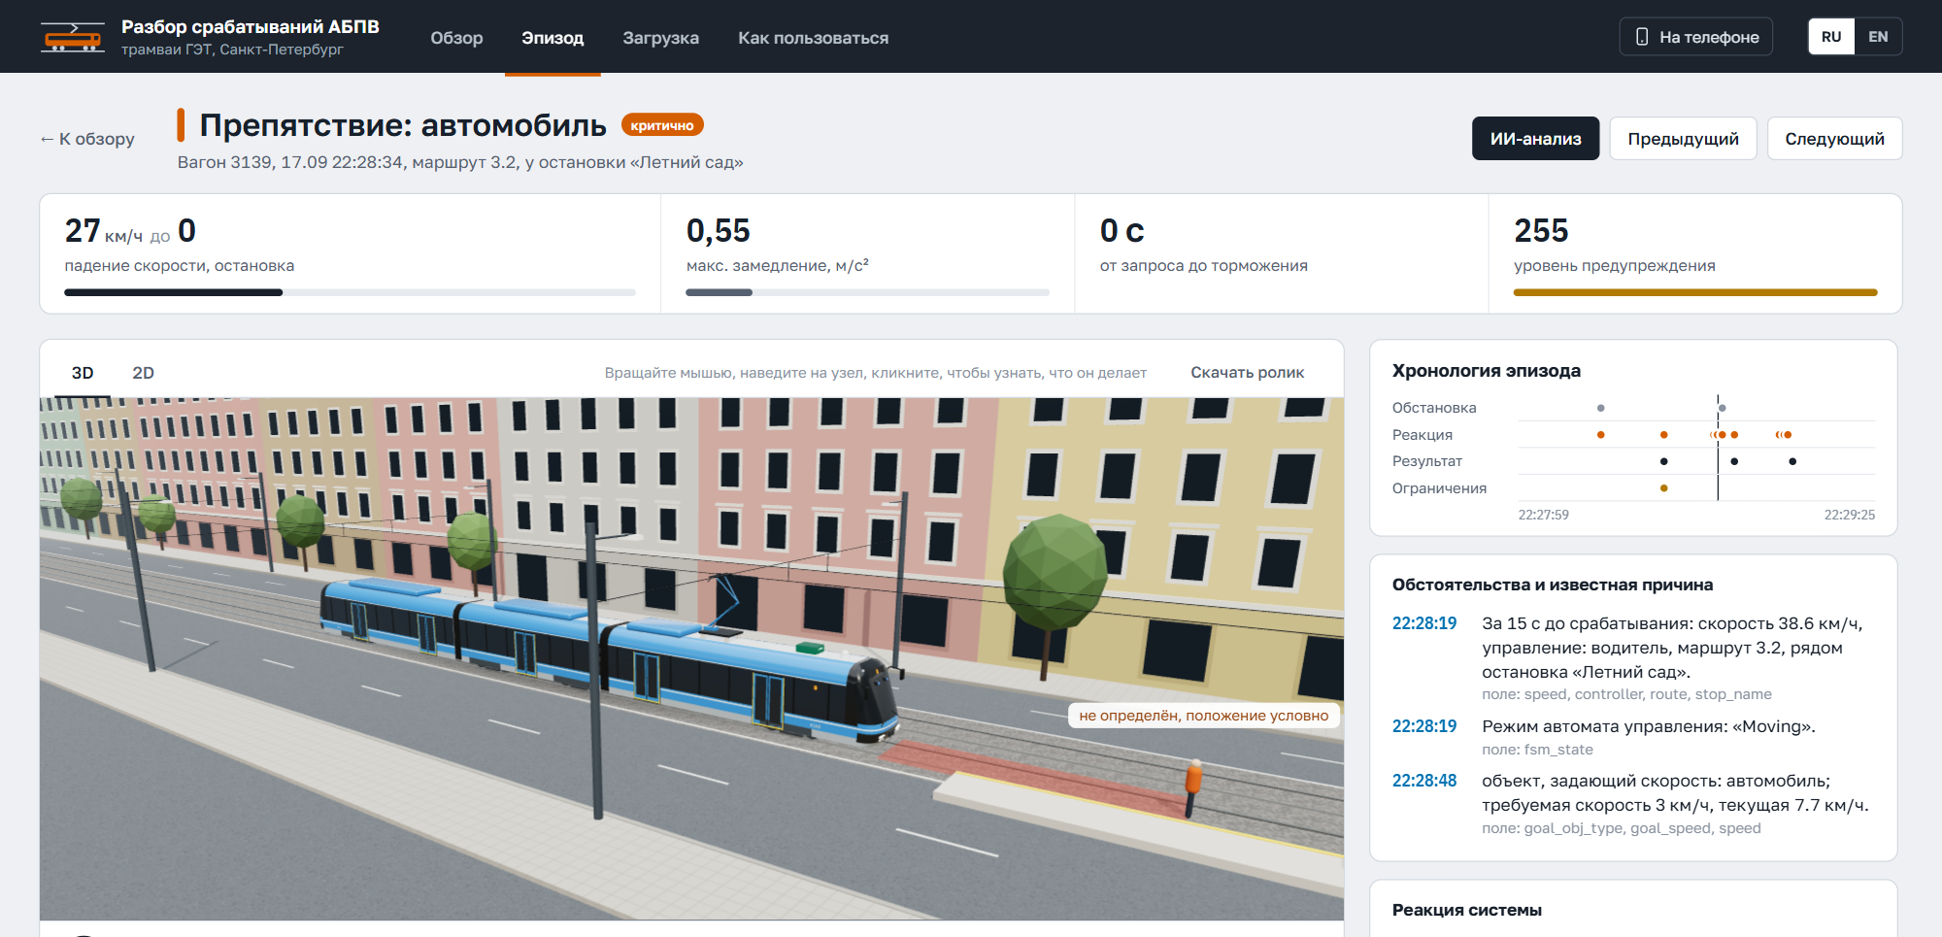
Запасной слайд для демо
B2
Эпизод: автомобиль на пути, 27 км/ч до 0, рельсовый и аварийный тормоз
Notes:
B2: запасной кадр демо на случай поломки. Скриншот сайта http://127.0.0.1:5173, 09.10.2026.

Slide 11
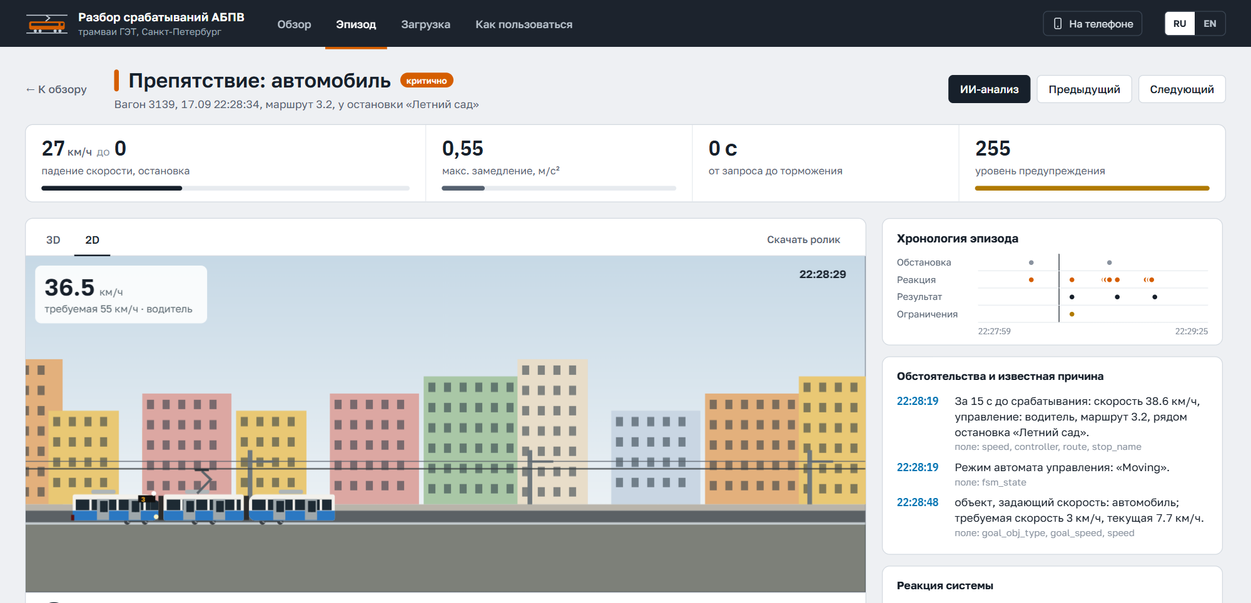
Запасной слайд для демо
B3
2D: скорость и тормоза по записи, курсор общий с фактами
Notes:
B3: запасной кадр демо на случай поломки. Скриншот сайта http://127.0.0.1:5173, 09.10.2026.

Slide 12
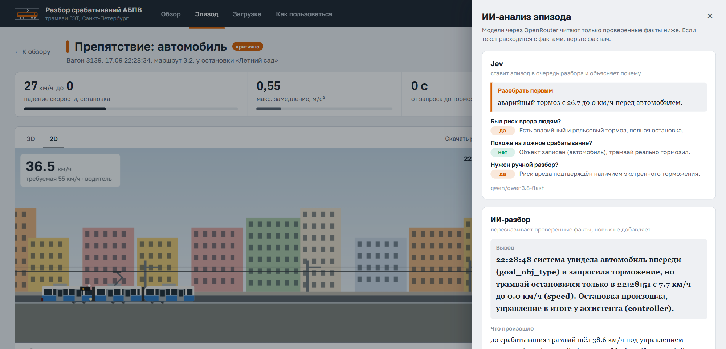
Запасной слайд для демо
B4
«ИИ-анализ»: Jev ставит в очередь, разбор пересказывает факты с полями
Notes:
B4: запасной кадр демо на случай поломки. Скриншот сайта http://127.0.0.1:5173, 09.10.2026.

Slide 13
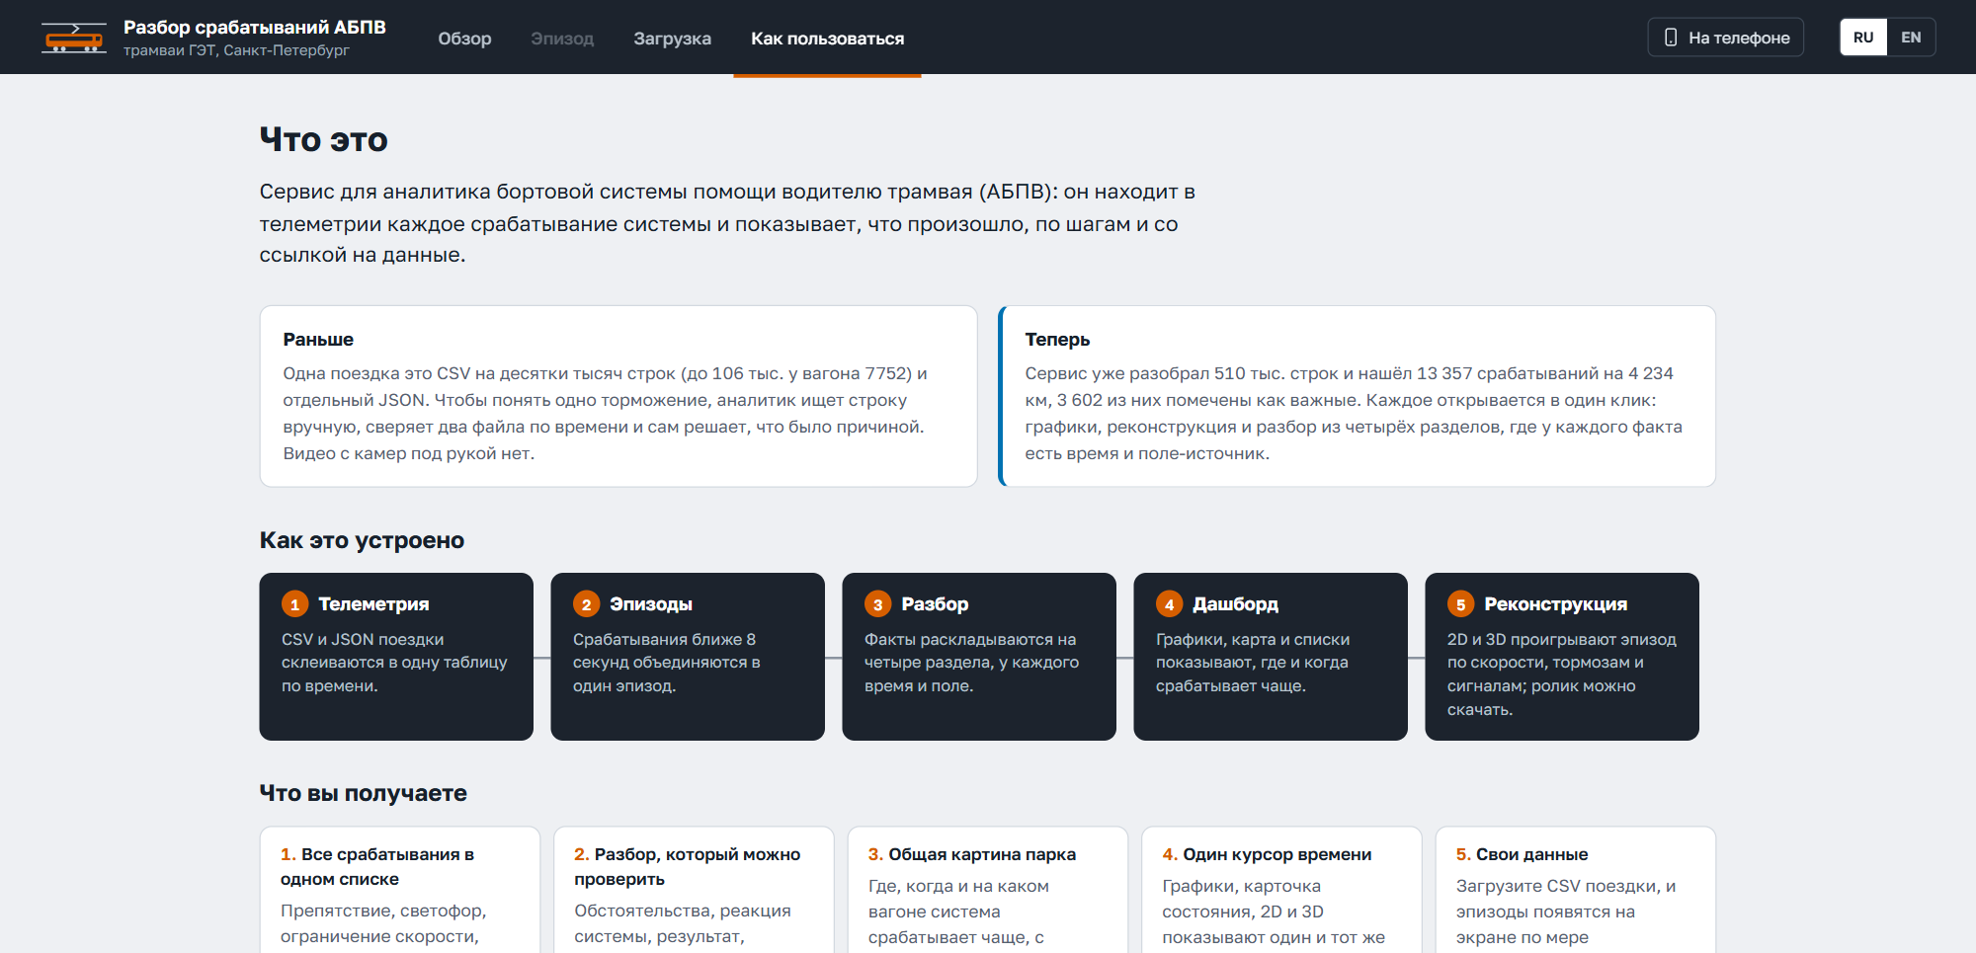
Запасной слайд для демо
B5
«Как пользоваться»: было и стало, устройство, сценарии
Notes:
B5: запасной кадр демо на случай поломки. Скриншот сайта http://127.0.0.1:5173, 09.10.2026.

